Slide 1

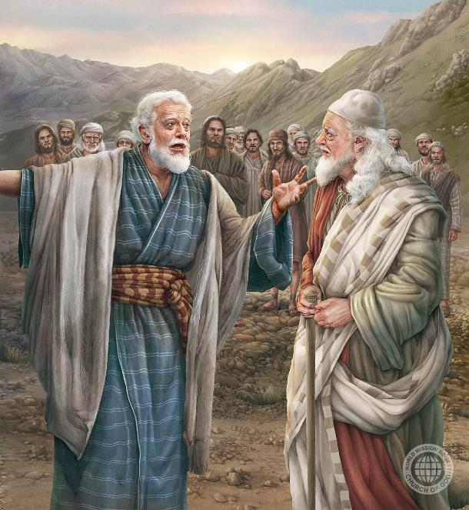
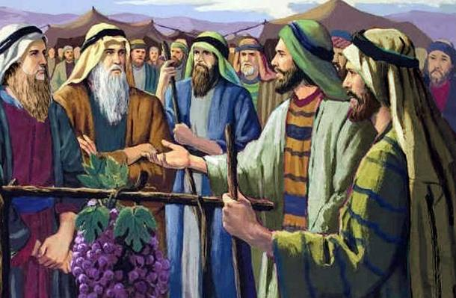
Geloofsreuzen:
JOZUA EN KALEB
Les 8 voor 22 november 2025

Slide 2
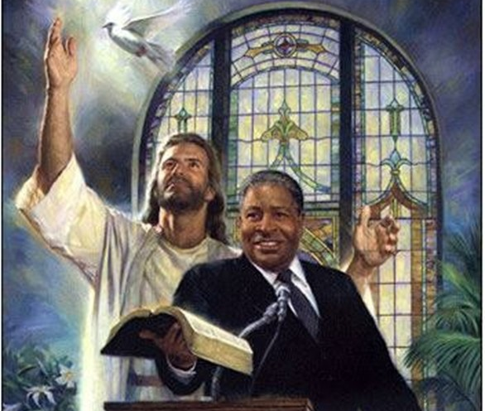
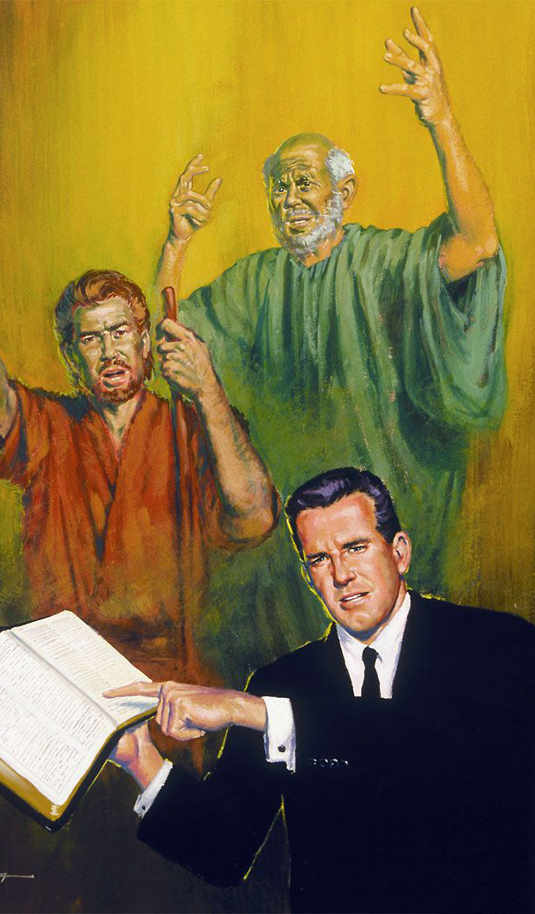
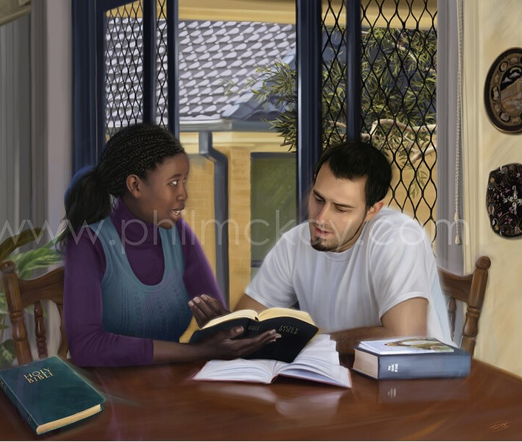
“Denk aan uw voorgangers, die het Woord van God tot u gesproken hebben. Let op de uitkomst van hun levenswandel, en volg hun geloof na.”
(Hebreeën 13:7, HSV)

Slide 3


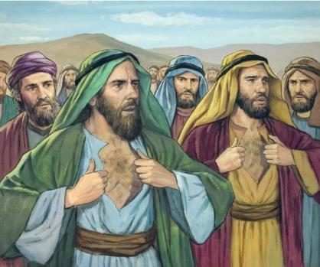




Ken je deze tien mensen: Shammua, Shaphat, Igal, Palti, Gaddiel, Gaddi, Ammiel, Sethur, Nahbi en Geuel?
Hun "roem" bestond uit het wantrouwen van de kracht van God, en daardoor hun dood en die van een hele generatie teweeg te brengen. (Num. 14:36-37).
Maar je hebt waarschijnlijk wel eens van deze twee mensen gehoord: Jozua en Kaleb. Ze bleven standvastig, geloofden in Gods beloften en leefden om ze vervuld te zien worden (Num. 14:38).
Hoe kunnen we hun geloof navolgen en er volledig op vertrouwen net als zij, dat God het onmogelijke kan doen?
Het geloof van Kaleb:
Het onmogelijke mogelijk maken.
Geloof in actie.
De fakkel doorgeven.
Het geloof van Jozua.
Hoe geloof te verkrijgen.

Slide 4

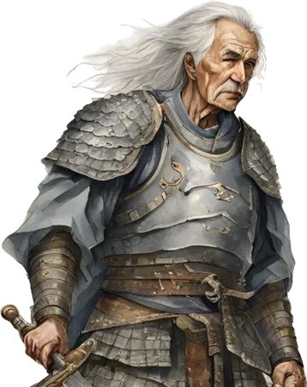
HET GELOOF VAN KALEB

Slide 5

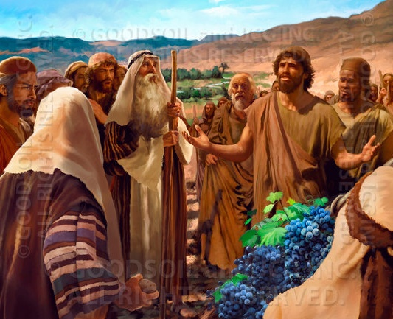
HET ONMOGELIJKE MOGELIJK MAKEN
zondag
“Maar mijn broeders die met mij opgetrokken waren, deden het hart van het volk smelten; ikzelf echter volhardde erin de HEERE, mijn God, na te volgen.” (Jozua 14:8)
De naam “Kaleb" betekent "hond". Zoals zijn leven aantoonde, kreeg hij die naam niet als een denigrerende term, maar vanwege zijn niet-aflatende loyaliteit. Hij was trouw waar anderen ontrouw waren. Hij bleef trouw aan God waar anderen terugdeinsden.
Waar tien spionnen steden zagen die onmogelijk te veroveren waren en reuzen die onmogelijk te overwinnen waren, zag Kaleb steden veroverd en reuzen "gegeten als brood" (Num. 13:28-33; 14:6-9).
Samen met Jozua (iets jonger dan hij) bleef hij standvastig in zijn mening, zelfs als de menigte hen wilde stenigen (Num. 14:10).
Zijn voorbeeld moedigt ons aan om ons vaste geloof in God te behouden, Die mogelijk kan maken wat voor ons onmogelijk is.

Slide 6
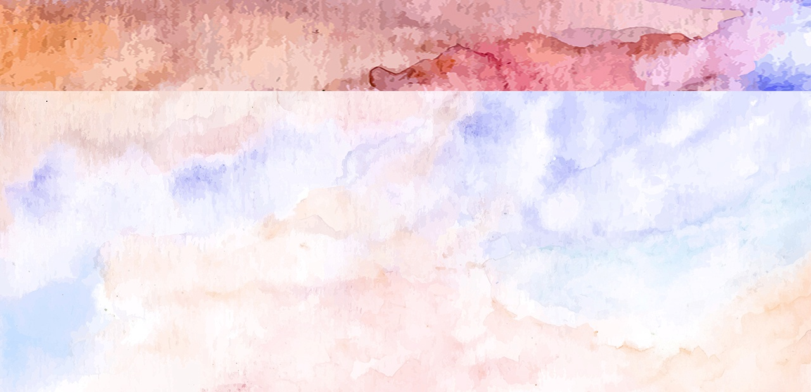
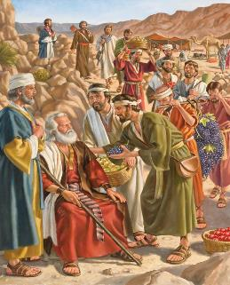
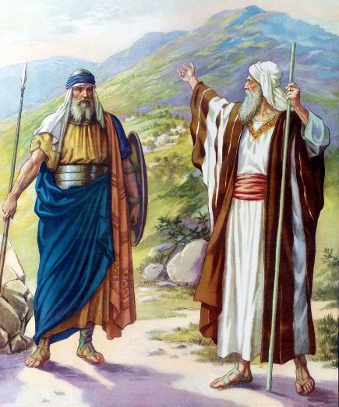

GELOOF IN ACTIE
maandag
“Nu dan, geef mij dit bergland, waarover de HEERE op die dag gesproken heeft. U hebt zelf immers op die dag gehoord dat daar de Enakieten waren, en grote versterkte steden. Misschien zal de HEERE met mij zijn, zodat ik hen verdrijf, zoals de HEERE gesproken heeft.” (Jozua 14:12)
Volgens Kaleb zelf, toen Mozes om een verslag vroeg, "bracht ik hem een verslag terug naar mijn overtuiging" (Joz. 14:7 NBV), en "volgde ik de Heer, mijn God, van ganser harte" (Joz. 14:8 NBV). Vanwege zijn trouw werd hem beloofd dat hij de plaats zou beërven waar hij de omgeving had verkend tijdens de inspectie (Joz. 14:9).
Kaleb was 40 jaar oud toen hij als spion werd uitgezonden. Na vijf jaar van verovering was hij nu een oude man van 85 (Joz. 14:10). Zijn lichaam en geest waren nog steeds even krachtig, en zijn gedachten waren nog steeds hetzelfde (Joz. 14:11).
De tijd was gekomen om de belofte op te eisen en te bewijzen dat zijn woorden niet tevergeefs waren. Met Gods hulp zou hij de reuzen verslinden en hun steden veroveren (Joz. 14:12-14).

Slide 7

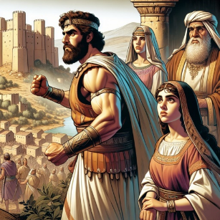
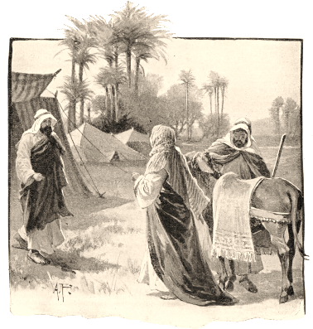
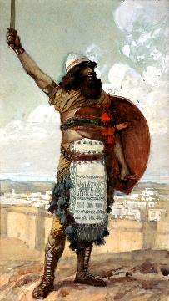
DE FAKKEL DOORGEVEN
dinsdag
“En Kaleb zei: Wie Kirjath-Sefer zal verslaan en haar zal innemen, die zal ik mijn dochter Achsa tot vrouw geven.” (Jozua 15:16)
Toen hij een deel van het gebied had veroverd dat rechtmatig van hem was, dacht Kaleb na over de erfenis die hij zou achterlaten. Zouden zijn nakomelingen net als hij op God blijven vertrouwen?
Hij had bewezen dat God te vertrouwen was, nu wilde hij iemand vinden die hetzelfde geloof had, zodat hij de fakkel aan hen kon doorgeven.
Om deze reden beloofde hij de hand van zijn dochter aan degene die Kirjat-Sefer veroverde, ook wel Debir genoemd (Joz. 15:15-16).
Zijn neef Othniël was de machtige man die de stad veroverde en de eerste rechter van Israël werd (Joz. 15:17; Richteren 3:9-11).
Nadat hij met Achsa, de dochter van Kaleb, was getrouwd, haalde ze haar vader over om hem toe te staan het veroverde gebied uit te breiden (Joz. 15:18-19), waarmee ze bewees dat hij een waardige erfgenaam van Kaleb was.

Slide 8

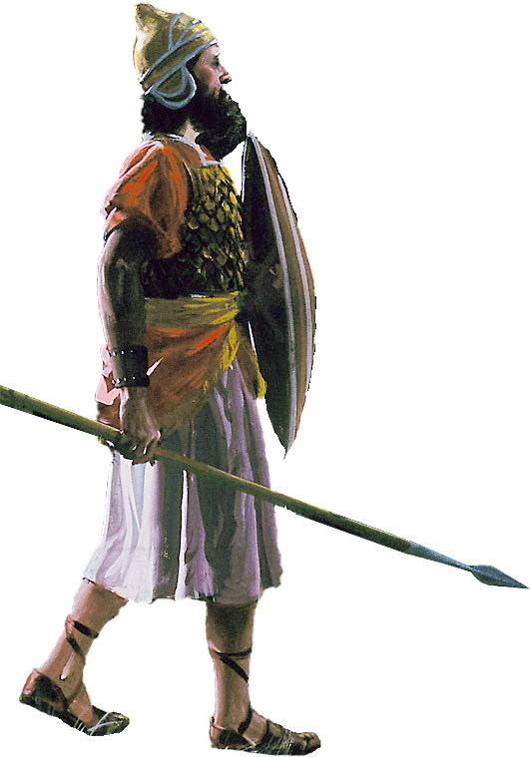
HET GELOOF VAN JOZUA

Slide 9

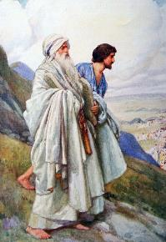
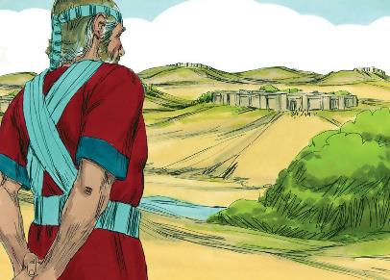
“Toen zij gereed waren met het in erfelijk bezit verdelen van het land, wat zijn grenzen betreft, gaven de Israëlieten aan Jozua, de zoon van Nun, een erfelijk bezit in hun midden.” (Jozua 19:49)
woensdag
Als jonge man werd Jozua door Mozes gekozen als zijn assistent. Hij bleek gehoorzaam, moedig, trouw, behulpzaam en een liefhebber van de dingen van God te zijn (Ex. 33:11).
Toen de tijd kwam om zijn eigen gebied op te eisen, wachtte hij tot alle stammen hun erfenis hadden verkregen, en hij koos "het overgebleven deel" [Timnath-serah] (Joz. 19:50), een stad in de buurt van Silo, waar het heiligdom was opgericht.
Uit zijn verhaal leren we dat:
Geloof negeert de feiten niet; Het biedt gewoon een andere invalshoek
In plaats van te klagen, zijn we geroepen om Gods plannen te vertrouwen en ons eraan te onderwerpen
Zegeningen komen naar hen die volledig in de Heer blijven
Het leven in al zijn dimensies moet worden geleefd volgens de plannen die door God zijn opgesteld
Het is de moeite waard om dicht bij God te leven (Psalm 84:10)

Slide 10

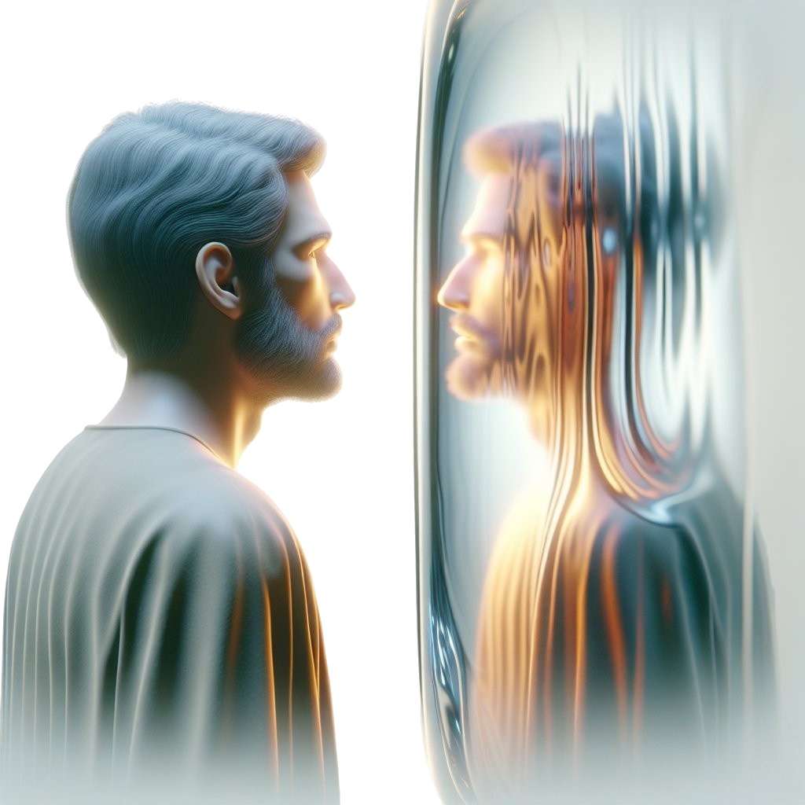
HOE GELOOF TE VERKRIJGEN?

Slide 11

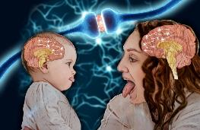
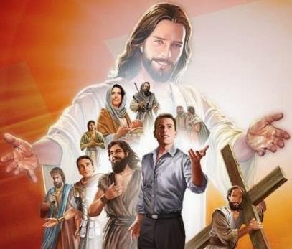
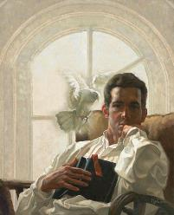
“Welnu dan, laten ook wij, nu wij door zo'n menigte van getuigen omringd worden, afleggen alle last en de zonde, die ons zo gemakkelijk verstrikt. En laten wij met volharding de wedloop lopen die voor ons ligt, 2 terwijl wij het oog gericht houden op Jezus, de Leidsman en Voleinder van het geloof. Hij heeft om de vreugde die Hem in het vooruitzicht was gesteld, het kruis verdragen en de schande veracht en zit nu aan de rechterhand van de troon van God.” (Hebreeën 12:1-2)
Ons gedrag heeft de neiging om te weerspiegelen wat we zien. Er zijn zelfs zogenaamde "spiegelneuronen" die het onderscheid tussen iets waarnemen en het doen vervagen.
De Bijbel nodigt ons uit om het voorbeeld van de grote geloofshelden te observeren, met speciale aandacht voor Jezus, het hoogste voorbeeld (Hebr. 12:1-2).
Door het leven van gelovige mensen als Kaleb en Jozua te bestuderen, leren we God te vertrouwen zoals zij dat deden; om nederig te zijn als ze waren; om moedig getuigenis af te leggen van de waarheid, zoals zij deden.
donderdag
Maar hoe kunnen we getransformeerd worden? De Bijbel is duidelijk: door de Heilige Geest in ons te laten werken (2 Korintiërs 3:18). Dit is een actief werk. We moeten ervoor kiezen om getransformeerd te worden en, net als Kaleb, aan het werk te gaan. We zijn geroepen om levende offers voor God te zijn (Rom. 12:1-2).

Slide 12
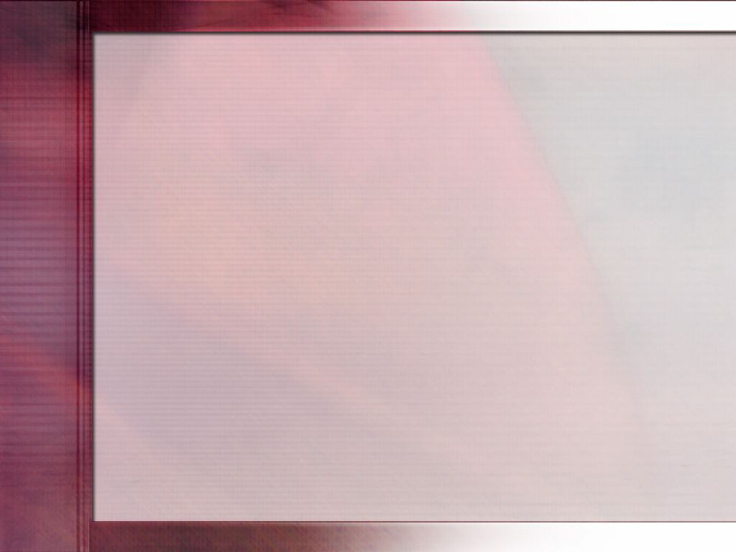
"Vandaag hebben we mannen nodig met een grondige trouw, mannen die de Heer volledig volgen, mannen die niet geneigd zijn te zwijgen wanneer ze moeten spreken, die zo trouw zijn als staal aan principes, die niet proberen een pretentieuze show te maken. Mannen die nederig met God wandelen, geduldige, vriendelijke, gedienstige, hoffelijke mannen, die begrijpen wat de wetenschap van het gebed is: geloof oefenen en werken tonen die de heerlijkheid van God verkondigen en het welzijn van Zijn volk....Voor het volgen Jezus is om te beginnen een oprechte bekering nodig, en een dagelijkse herhaling van deze bekering. Het was Kalebs geloof in God dat hem moed gaf, hem behoedde voor de vrees voor mensen en hem in staat stelde om moedig en onverschrokken te staan in de verdediging van het recht. Door te vertrouwen op dezelfde macht, de machtige Generaal van de legers van de hemel, kan elke ware soldaat van het kruis kracht en moed ontvangen om de obstakels te overwinnen die onoverkomelijk lijken.
Ellen G. White (Zonen en dochters van God, 19 juli)

